Slide 1


第一题

Slide 2
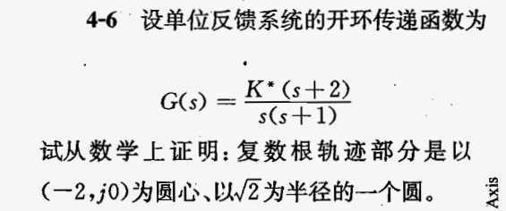
第二题

Slide 3

第三题

Slide 4

第四题

